Slide 1

Dátové rozvádzače - obsadenie, príslušenstvo
Exner Adam
4.mpsa

Slide 2

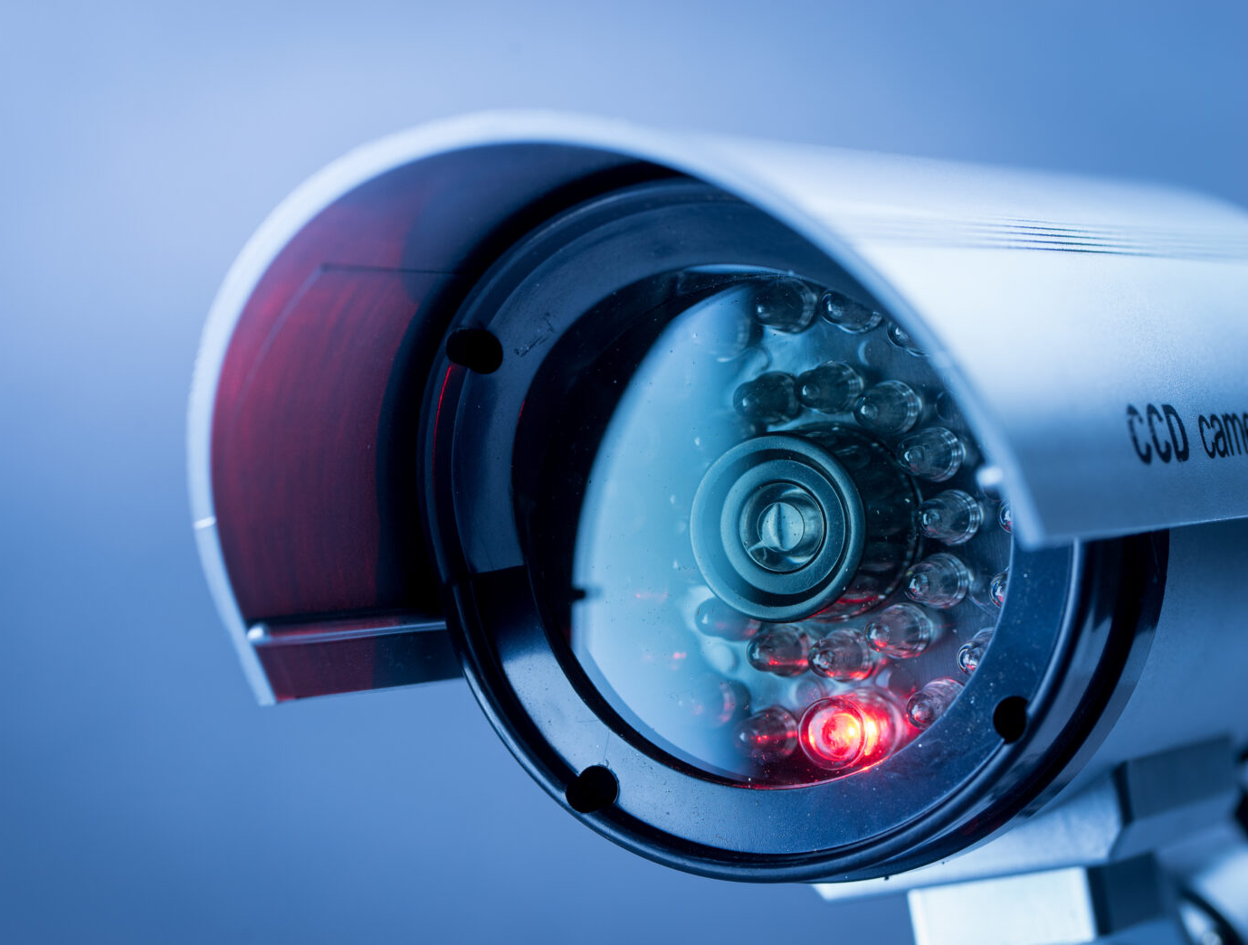
Prečo som si vybral túto tému :
Internet
Zabezpečovacie zariadenia
Poriadok
Bezpečnosť komponentov

Slide 3
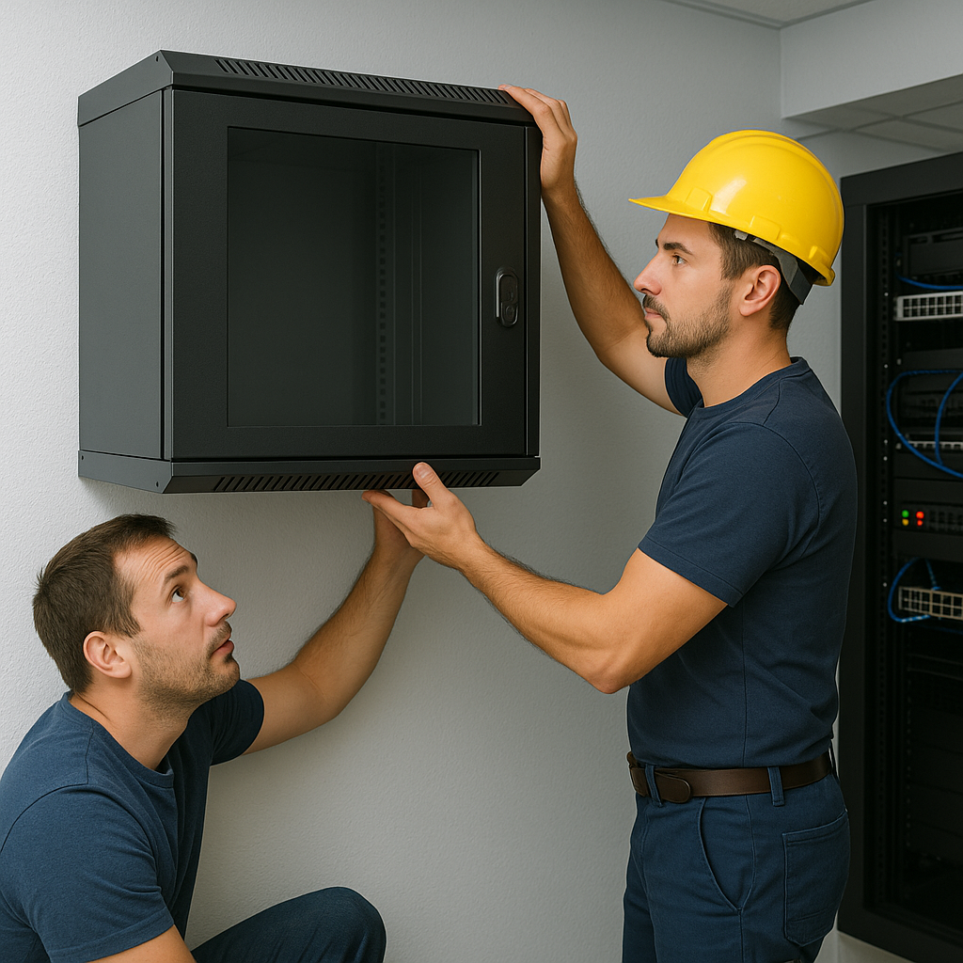
Osadenie dátového rozvádzača
Správne miesto osadenia
Montáž dátového rozvádzača

Slide 4
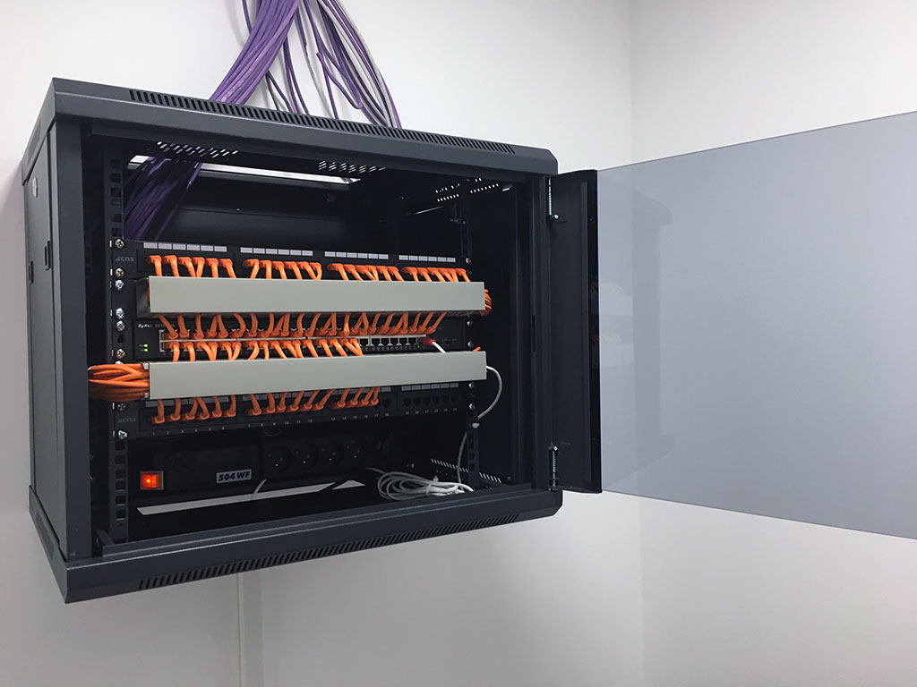
Obsadenie dátového rozvádzača
Zariadenia v dátovom rozvádzači napr. :
Switch
Záložný zdroj
Videorekordér
Rozvodný panel
Uchytenie skrutkami a klietkovými matkami

Slide 5
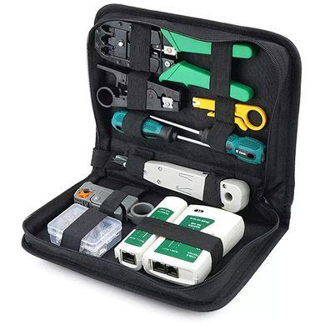
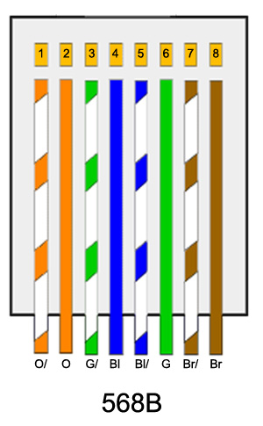
Prepoj zariadení v dátovom rozvádzači
Prepoj internetu s FTP káblom
Príprava FTP káblu

Slide 6

Moje poznatky z praxe
Prečo je dôležité nájsť správne miesto osadenia
Jednoduché uchytenie daných zariadení v rozvádzači
Skúsenosť osadenia rozvádzačov pod dozorom
Skúsenosť s prípravou FTP káblov pre urýchlenie montáže
Dôležitosť označovania si káblov pre lepšiu orientáciu

Slide 7

ĎAKUJEM ZA Pozornosť

